Slide 1
Injektormodulinstallation
1.3 GHz Modul XM29 ab 11.5.15
3.9 GHZ Modul ab 17.8.15

Slide 2
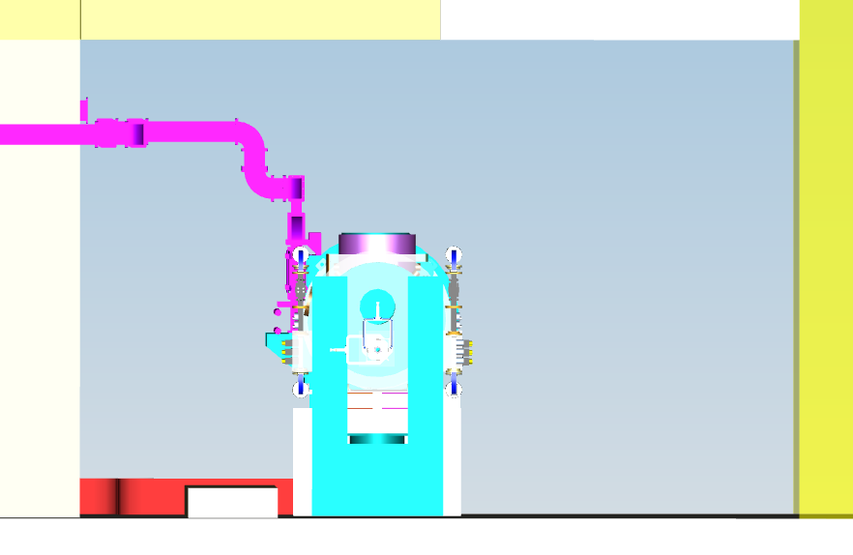

Slide 3
1.3 GHz Modul ( Mai/Juni )
XM29 Installation + Vermessung
Cryo Verbindung XM29 – Endcap (X)
Vakuum Verbindung XM29 – Gun 6T
Abbau Guntisch
Strahlrohr einbauen
Aufbau Guntisch
Hohlleiteranschluss ( 2W )
Rackbestückung (4T)
Verkabelung ( 6W inkl. warm)
Cryo
LLRF
Magnete
Diagnose
Interlock
Vakuum
Phaseshifter
Technische Inbetriebnahme
Diagnose (2-3 W inkl warm)
LLRF/Time/MPS ( 1 W )
Schiebersteuerung-MPS ( 3T )
TÜV Abn. (anschl.) (1W)
Kommentare
Kran für Abbau Guntisch
Cryoverbindung erst zusammen mit 3.9
2 Pumpstände Gang ( Isovak )
Rackabschirmung nach Verkabelung
Feedcap correction
Instrumentation box

Slide 4
3.9 GHz Modul ( ab Mitte August )
Kommentare
Patchpanels 3.9
Modulator
Installation + Vermessung
Cryo Verbindung (8W inkl. Vak)
3.9 - XM29
1.3 - Endcap
3.9 - Feedcap
Vakuum Verbindung
3.9 – XM29
Feedcap – 3.9
Anpumpen ( 2W? )
Anbau der Hohlleiter/Klystron ( 4W )
Wasser
Aufbau HF-Station ( oder früher ? )
Verkabelung ( 2W parallel zu Cryo…)
Cryo
LLRF
Magnete
Diagnose
Interlock
Technische Inbetriebnahme
Diagnose (2T)
LLRF/Time/MPS ( 1 W )
Schiebersteuerung-MPS ( 3T )
TÜV Abn. (anschl.) (1W)
Warmes Konditionieren ( 1W)
Kalt fahren ( 1W )

